Slide 1

ANÁLISIS Y PROPUESTA DE LINEAMIENTOS DE CALIDAD, BASADOS EN LOS 14 PRINCIPIOS DE DEMING, PARA LA MEJORA CONTINUA DEL PROCESO EN LA EMPRESA PROINGTEC EN LA CIUDAD DE QUITO, PARA EL AÑO 2015
Francys Salcedo
Director: Ing. César Segovia
Co-Director: Econ. Pablo Robayo
Sangolquí, 27 Abril del 2015

Slide 2
GIRO DEL NEGOCIO
PROINGTEC
ACTIVIDAD:
Empresa dedicada a las actividades de ingeniería electrónica, eléctrica, telecomunicaciones redes y sistemas
PRODUCTOS Y SERVICIOS:
- Asesoría y Diseño de proyectos
- Provisión e Instalación de equipos
- Mantenimiento
- Fiscalización
- Capacitación
- Representación y Venta de equipos
- Administración y
Control de Proyectos

Slide 3
IDENTIFICACIÓN DEL PROBLEMA
Factores estratégicos y de organización
Factores Ligados a las Tareas y Actividades solo de Ingeniería
Desconocimiento sobre lineamientos de calidad
Prestación del servicio solo por la marca de la empresa y del producto
Prestación del servicio independientemente de si la empresa maneja políticas de calidad
Las actividades son operacionales (técnicas) por lo que se ha dejado de lado aspectos que permitan aplicar lineamientos de calidad
La empresa no tiene lineamientos de calidad para la mejora continua
La empresa no se ha visto interesada por las políticas de calidad
La empresa no ha dado a conocer sus necesidades de calidad
La empresa nunca ha implementado ningún tipo de lineamientos de calidad
La empresa desconoce el tipo de lineamientos de calidad
Factores de Administración y Comunicación
Factores de Conocimiento

Slide 4
OBJETIVOS DEL ESTUDIO
OBJETIVO GENERAL
Realizar un análisis y propuesta de lineamientos de calidad, basados en los 14 Principios de Deming, para la mejora continua del proceso en la empresa PROINGTEC en la ciudad de Quito, para el año 2015.

Slide 5
OBJETIVOS ESPECÍFICOS
1. Analizar el diagnóstico actual de la organización relacionado con lineamientos de calidad
3. Realizar una propuesta estratégica de los lineamientos a implementar en cuanto a calidad
2. Verificar la existencia de políticas de calidad en la empresa
4. Establecer el proceso para el análisis y propuesta de los lineamientos de calidad en la empresa
5. Evaluar la incidencia en el desempeño de los trabajadores la falta de lineamientos de calidad al desempeñar sus actividades

Slide 6
ANÁLISIS EXTERNO
MACROAMBIENTE
POLÍTICO
ECONÓMICO
SOCIAL
TECNOLÓGICO
Gobierno
Constitución
Políticas
Regulaciones
Leyes
PIB
Inflación
Tasas de interés
Políticas aplicadas a la Balanza Comercial
Déficit fiscal
Riesgo país
Desempleo
Comercio exterior
Aranceles
Acceso
Uso
Nuevas Tec
Innovación
Salud
Educación
Pobreza
Empleo

Slide 7
ANÁLISIS INTERNO - MICROAMBIENTE
Rivalidad entre los competidores
- Incremento en la demanda de servicios de ingeniería.
-Independencia de empleados con el fin de formar propios negocios
- Creación continua de productos sustitutos.
- Continua investigación para estar acorde al a tecnología moderna.
- Limitado grupo de proveedores.
- Monopolio al conocer el protocolo de la empresa.
- Cartera de clientes fieles.
- Aumento de la demanda de estándares de calidad a precios bajos
Amenaza de entrada de nuevos competidores
Amenaza de ingreso de productos sustitutos
Poder de negociación de los Consumidores
Poder de negociación de Proveedores

Slide 8
MATRIZ FODA
INTERNAS | FORTALEZAS |  | OPORTUNIDADES |  | EXTERNAS
 | F1 | Experiencia de 8 años en el mercado | O1 | Cambio de la matriz productiva del país
 | F2 | Mercado poco competitivo | O2 | Estabilidad económica
 | F3 | Servicios de calidad | O3 | Importante inversión en proyectos sociales
 | F4 | Atención personalizada del cliente | O4 | Incremento del uso de la tecnología en la población
 | DEBILIDADES |  | AMENAZAS
 | D1 | No existe un plan estratégico | A1 | Constantes cambios en las leyes y reglamentos
 | D2 | No existe un plan de marketing | A2 | Inestabilidad en el presupuesto destinado a la inversión social
 | D3 | No se encuentran definidos los procesos operativos | A3 | Desinversión en varios proyectos de desarrollo
 | D4 | No existe un sistema de control de calidad | A4 | Falta de recursos para el cumplimiento de proyectos de desarrollo tecnológico
 | D5 | No existe información de proyección en ventas | A5 | El desarrollo de la tecnología implica la aparición permanente de productos sustitutos
 | D6 | No existen procesos de gestión financiera | A6 | Limitado grupo de proveedores
 | D7 | No existen procesos de control de recursos humanos | A7 | Empresas con mayor posicionamiento
 | D8 | No están definidos los procesos de gestión logística | A8 | Aparición de nuevos competidores

Slide 9
CADENA DE VALOR, ACTUAL

Slide 11
PROYECCIÓN DE VENTAS EMPRESA PROINGTEC

Slide 12
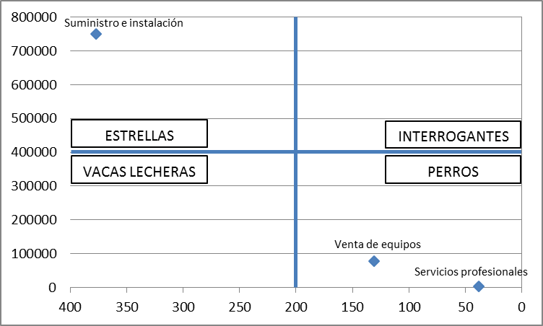
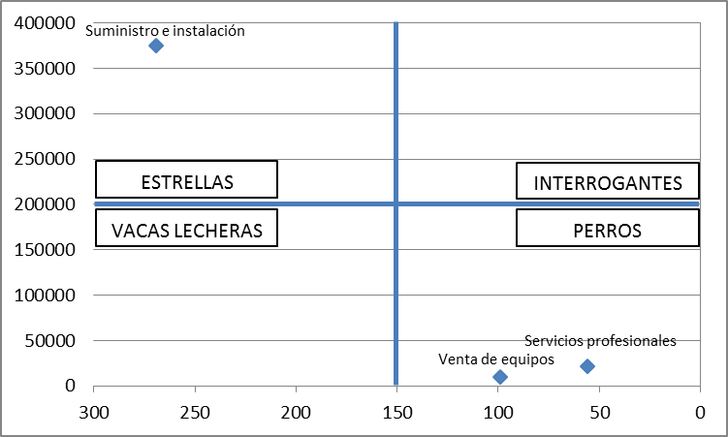
MATRIZ BCG
2013
2014

Slide 13
MATRIZ ESTRATÉGICA

Slide 14
ORGANIGRAMA ACTUAL DE PROINGTEC
Gerencia General
Dpto. Comercial
Dpto. Técnico
Area
Construcción
Logística y Bodega
Administrativo Financiero
Area
Instalación
Area
Mantenimiento
Area
Contable
Area Recursos Humanos

Slide 15
PASOS PARA IMPLEMENTAR LOS 14 PRINCIPIOS DE DEMING
Cuando algunas cosas van mal, revise el sistema y sus procesos
Dibujar un diagrama de flujo de los procesos .
Identificar todos los procesos de mejora
Iniciar el seguimiento de todos los elementos que interrumpen el flujo de su empresa
Empezar trabajando en los procesos haciendo lo mejor que puedan

Slide 16
DIRECCIÓN GENERAL

Slide 17
CONSTRUCCIÓN

Slide 18
INSTALACIÓN

Slide 19
MANTENIMIENTO

Slide 20
VENTAS

Slide 21
ATENCIÓN AL CLIENTE

Slide 22
GESTIÓN FINANCIERA

Slide 23
GESTIÓN DE RR.HH.

Slide 24
GESTIÓN LOGÍSTICA

Slide 25
PROPUESTA DE LINEAMIENTOS DE CALIDAD
DETERMINACIÓN DE LOS LINEAMIENTOS DE CALIDAD
Mapeo de procesos
Documentación de la política de calidad
Elaboración de procedimientos
Procesos de análisis y mejora

Slide 26
ORGANIGRAMA PROPUESTO PARA PROINGTEC
GERENTE GENERAL
MEJORAMIENTO CONTINUO
DEPARTAMENTO ADMINISTRATIVO FINANCIERO
DEPARTAMENTO COMERCIALIZACIÓN
DEPARTAMENTO PRODUCTIVIDAD
ASISTENCIA EJECUTIVA
INVESTIGACIÓN Y DISEÑO DE PROYECTOS
CONSTRUCCIÓN E INSTALACIÓN
MANTENIMIENTO
CONTROL DE CALIDAD
BODEGA DE SUMINISTROS
INVESTIGACIÓN DE MERCADOS
CONTABILIDAD
VENTAS
RECURSOS HUMANOS
LOGÍSTICA

Slide 38
ANÁLISIS COSTO - BENEFICIO
PROCESOS | COSTO |  | BENEFICIO
 | ACTUAL | PROPUESTO
Gestión de la Dirección | 3.312,00 | 1.980,00 | El proceso tiene una economía de 1.332,00 USD.
Gestión de procesos | 0,00 | 1.684,00 | Se incrementa un nuevo proceso que permitirá el mejoramiento continuo y se evitará contratar servicios de asesoramiento que podrían ser más costosos.
Investigación y diseño | 0,00 | 609,00 | Se incrementa un nuevo proceso para el diseño e investigación, lo que le permitirá a la empresa elevar su nivel de desempeño técnico.
Construcción | 1.553,00 | 1.553, | Se ha considerado la simplificación, al combinar los procesos de construcción con instalación, por lo que tiene una economía de 1.553,00 USD.
Instalación | 1.553,00
Mantenimiento | 1.450,00 | 650,00 | El proceso tiene una economía de 800,00 USD.
Control de calidad | 0,00 | 244,50 | Se incrementa un nuevo proceso para el control de calidad, lo que le permitirá a la empresa obtener la certificación internacional de calidad.
Bodega de suministros | 0,00 | 25,00 | Se define un nuevo proceso que actualmente no se encontraba establecido.
Comercialización | 0,00 | 1.736,00 | Se incrementa un nuevo proceso que permitirá realizar una adecuada investigación, con el fin de ampliar la presencia de la empresa en un mercado en constante crecimiento.
Ventas | 918,00 | 705,00 | Se ha considerado la simplificación, al combinar los procesos de construcción con instalación, por lo que tiene una economía de 1.131,00 USD.
Atención al cliente | 918,00
Gestión financiera | 1.008,00 | 630,00 | El proceso tiene una economía de 378,00 USD.
Gestión de recursos humanos | 1.008,00 | 630,00 | El proceso tiene una economía de 378,00 USD.
Gestión logística | 384,00 | 240,00 | El proceso tiene una economía de 144,00 USD.
Total Costos | 12.104,00 | 10.686,50 | El beneficio económico para la empresa es de 1.415,50.

Slide 39
ÍNDICES KPI’S DE CALIDAD

Slide 40
ÍNDICES KPI’S DE CALIDAD

Slide 41
ÍNDICES KPI’S DE CALIDAD

Slide 42
MODELO A IMPLEMENTAR

Slide 43
CONCLUSIONES
Al realizar el diagnóstico situacional de la empresa, de su entorno interno como externo; se establecen estrategias, se realiza un análisis a la misión y visión, así como a la realidad de los procesos actuales de la empresa para conocer cuál es su incidencia en la productividad del negocio.
Se logró establecer que actualmente la empresa no tiene implementado lineamientos de calidad para poder ejecutar de manera efectiva sus actividades y con ello la consecución de sus objetivos.
Se determina que las fases para la implementación de un sistema de gestión de calidad para la empresa PROINGTEC son las siguientes: 1) alcanzar el compromiso de la gerencia general y del departamento de recursos humanos; 2) satisfacer las expectativas de los clientes; 3) establecer los tipos de procedimientos a seguir; 4) destinar un responsable; 5) realizar el diagnóstico inicial; 6) redactar un manual de calidad; 7) redactar un manual de procedimientos; 8) determinar los índices de calidad y por medio de ellos determinar los registros de calidad; y, 9) hacer auditorías o autoevaluaciones periódicas.
Se propone un mejoramiento de procesos que permitirá a los trabajadores conocer cuáles son sus responsabilidades y actividades, logrando tener un instrumento de control para evaluar el rendimiento, y una guía para que los trabajadores realicen sus actividades y funciones teniendo mayor eficiencia y eficacia.
Se determinaron los pasos a seguir, así como los procedimientos y requisitos establecidos para los diferentes procesos, con el fin alcanzar la certificación internacional de calidad ISO-9001.

Slide 44
RECOMENDACIONES
Establecer una propuesta para la implementación de estrategias para aumentar la productividad del negocio, por medio del mejoramiento de procesos y la visualización una nueva organización estructural, para la empresa PROINGTEC, este estudio se podría convertir en una herramienta indispensable para volverse más eficiente y competitiva.
Mejorar los productos y servicios mediante la aplicación de lineamientos de calidad correctamente elaborados, por lo que se espera que ésta sea la base para futuros estudios de mercado que permitan darle a la organización una mayor proyección a nuevos mercado que generen una mayor rentabilidad.
Capacitar al personal para socializar de manera efectiva el mejoramiento de los procesos, y sea útil para el correcto funcionamiento de la empresa en donde el personal sea de vital ayuda para ello.
Implementar un sistema de gestión de calidad, con el fin de establecer los pasos que podrían ayudar a la empresa para que pueda alcanzar la certificación internacional ISO-9001.

